Slide 1
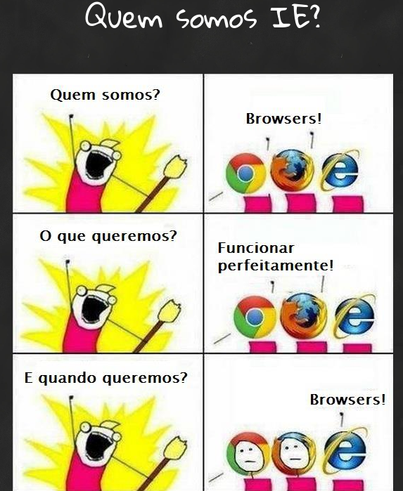
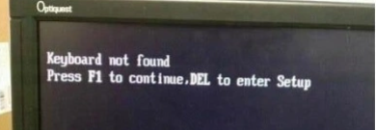
Técnico em Informática
Prof. Daniel Mesquita danielme17@gmail.com

Slide 2

JavaScript Recap
Funções?

Slide 3
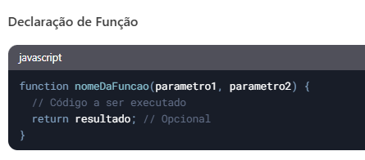
JavaScript Recap
Funções em Javascript
Uma função é um bloco de código que pode ser reutilizado para executar uma tarefa específica. Ela pode receber entradas (chamadas de parâmetros), processá-las e retornar um resultado.
<script>
function minhaFuncao(parametro) {
alert(parametro);
}
</script>

Slide 4
JavaScript Recap
Funções em Javascript
Vantagens?

Slide 5
JavaScript Recap
Funções em Javascript
Vantagens?
Reutilização de código: Evita repetição.
Organização: Divide o código em partes menores e mais gerenciáveis.
Abstração: Permite esconder detalhes complexos, expondo apenas o necessário.

Slide 6

Vamos praticar?
Exercício 1
Criar uma função que recebe um número e retorna o dobro dele.
Utilize a console do desenvolvedor para executar a mesma

Slide 7
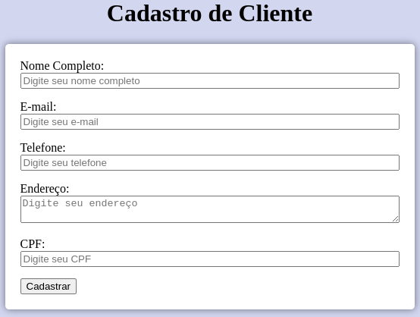

Vamos praticar?
Exercício 2
Crie uma função que valide ao cadastrar:
Nome tamanho máximo 50 char
CPF Remova caracteres auxiliares e verifique se numérico e se quantidade de dígitos é igual a 11
Em caso de erro mostre num elemento texto em vermelho ao lado do botão cadastrar

Slide 8
JavaScript
Comando de repetição
Comando de repetição for é usado quando queremos que um trecho de código seja executado mais de uma vez.
for (let contador = 0; contador < 5; contador++)
{
alert(‘ testando laço repetitivo for pela ‘ + contador + ‘ vez.’);
}

Slide 9
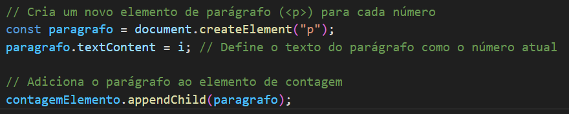
Vamos praticar?
Exercício 3
Implemente um laço de repetição em JS que inicie do 10 e conte regressivamente até o 1 exibindo o contador mais quebra de linha numa pagina html

Slide 10

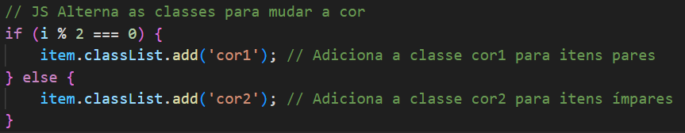
Vamos praticar?
Exercício 4
Implemente um laço de repetição em JS que imprima uma lista em html alternando a cor do seus itens
Gerar 100 itens

Slide 11
Boa noite!
Favor salvar o conteúdo de hoje pois vamos utilizar.

